Slide 1
Питание детей
Корчагин А.Б.
https://github.com/Kortchagin/HeadBridge-Graduation-Project

Slide 2
Общие положения
За основу взят процесс из книги «SADT - методология структурного анализа и проектирования». Ситуация – родители уезжают в отпуск, старшие дети должны кормить младших.
Проект – мобильное и настольное приложения для семей в такой ситуации.
Граница процесса – покупка продуктов находится за пределами процесса, т.е. предполагается, что продукты находятся дома.

Slide 3
Модель процесса (бизнес – уровень)

Slide 4
Цикл Деминга
Plan | Планирование
Do | Исполнение
Check | Учёт Контроль
Act | Анализ Корректировка

Slide 5
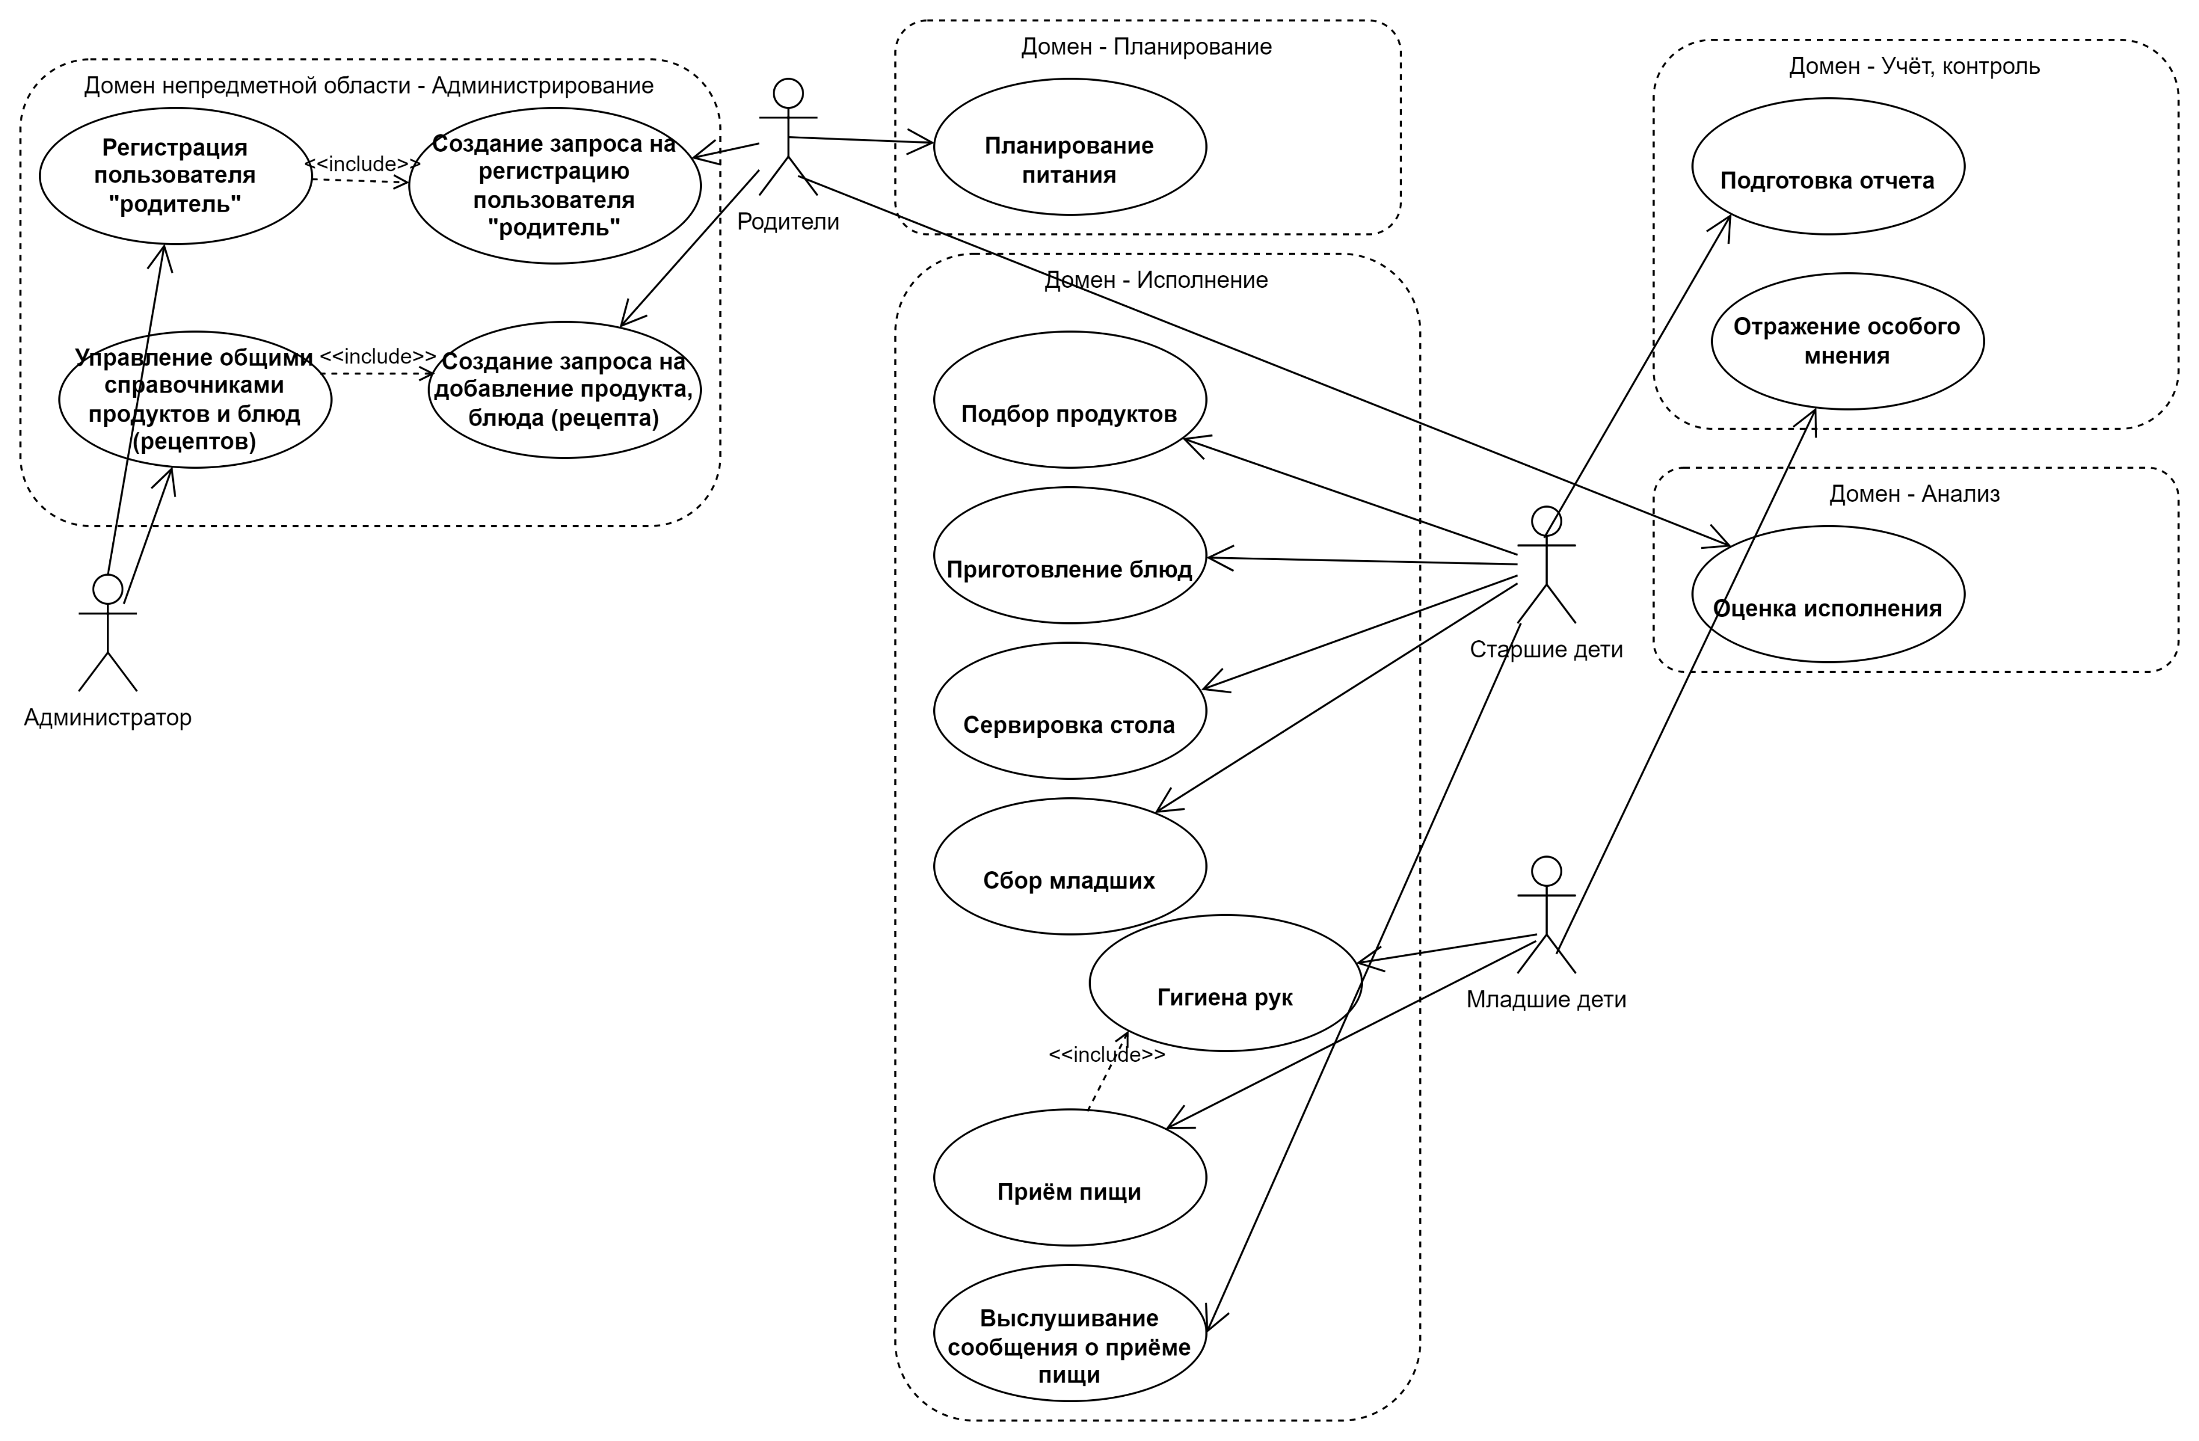
Use case

Slide 6
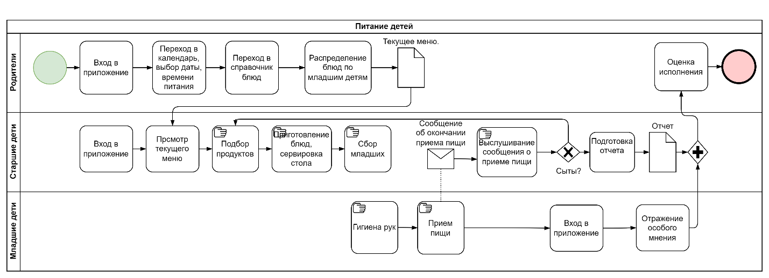
Фрагмент BPMN - модели

Slide 7
Функциональные требования
Регистрация пользователей. Регистрация пользователя «Родитель» администратором приложения. Регистрация пользователей «Младший ребенок», «Старший ребенок» пользователем «Родитель». | Действия с общим списком блюд и продуктов. Создание записей в общем списке блюд и продуктов администратором приложения по запросам пользователя «Родитель». Просмотр общего списка блюд и продуктов. Поиск в общем списке блюд и продуктов. Создание из общего списка блюд записей в семейном списке блюд пользователем «Родитель».
Действия с семейным списком блюд. Создание из общего списка блюд записей в семейном списке блюд пользователем «Родитель». Просмотр семейного списка блюд. Поиск в семейном списке блюд. Создание записей «Отношение ребенка и продукта» пользователем «Родитель». | Действия при приеме пищи. Создание записей события «Прием пищи» пользователем «Старший ребенок». Подготовка отчета о приеме пищи пользователем «Старший ребенок». Отражение особого мнения пользователем «Младший ребенок». Утверждение отчета пользователем «Родитель».

Slide 8
Нефункциональные требования
Мобильный и настольный варианты
iOS, Android, macOS, Windows, Linux
Масштабирование – 10² ­–> 10⁵ пользователей
24 / 7

Slide 9
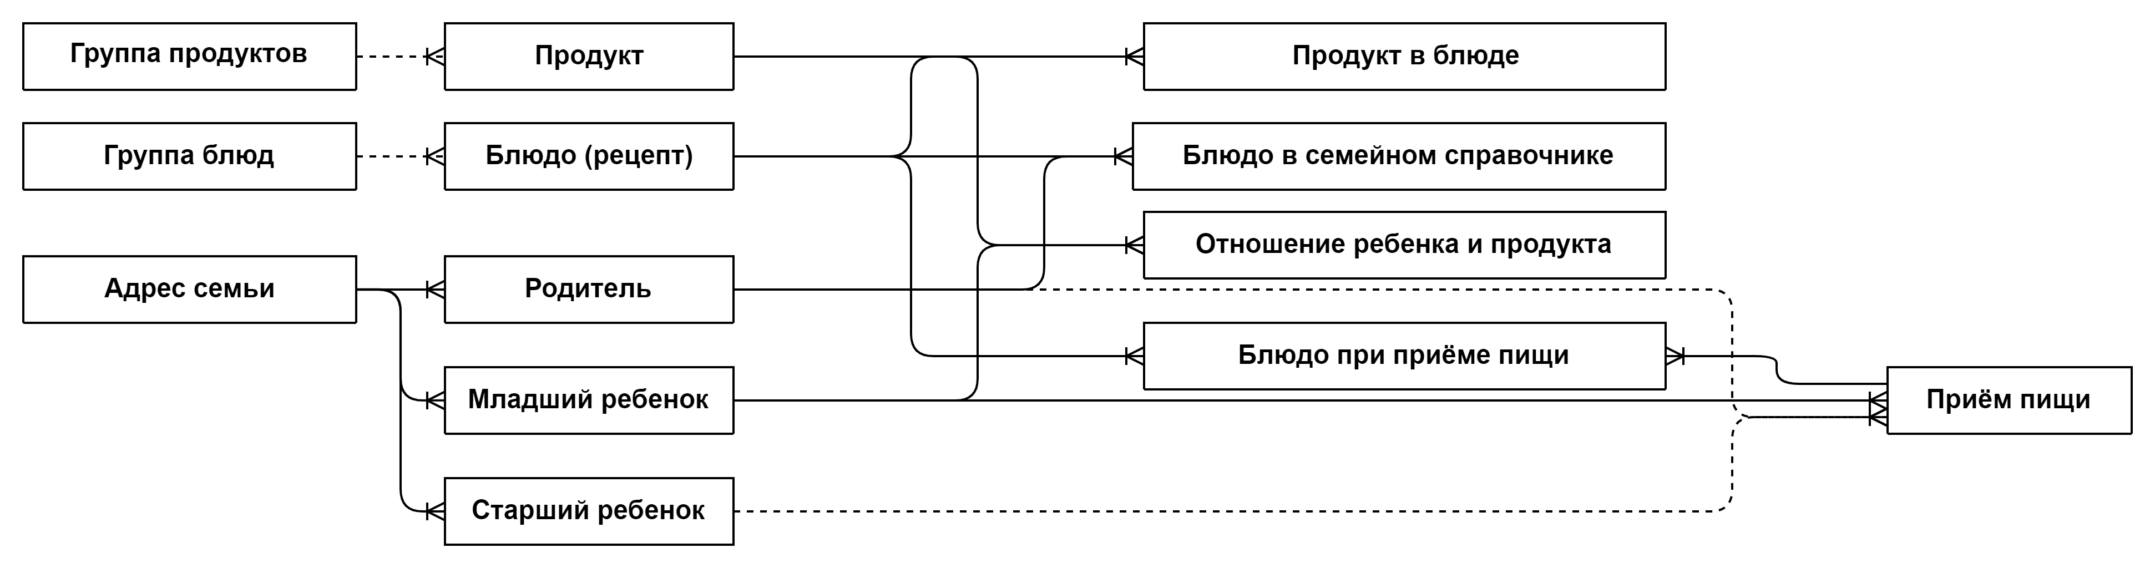
ER

Slide 10
Выбор модели БД
Целесообразно реализовать базу данных, представляющую собой комбинацию облачной и встроенной баз данных. Встроенная база данных предназначена для управления оперативными данными об элементах следующих сущностей:
Младший ребенок
Старший ребенок
Блюдо в семейном справочнике
Отношение ребенка и продукта
Прием пищи
Блюдо при приеме пищи

Slide 11
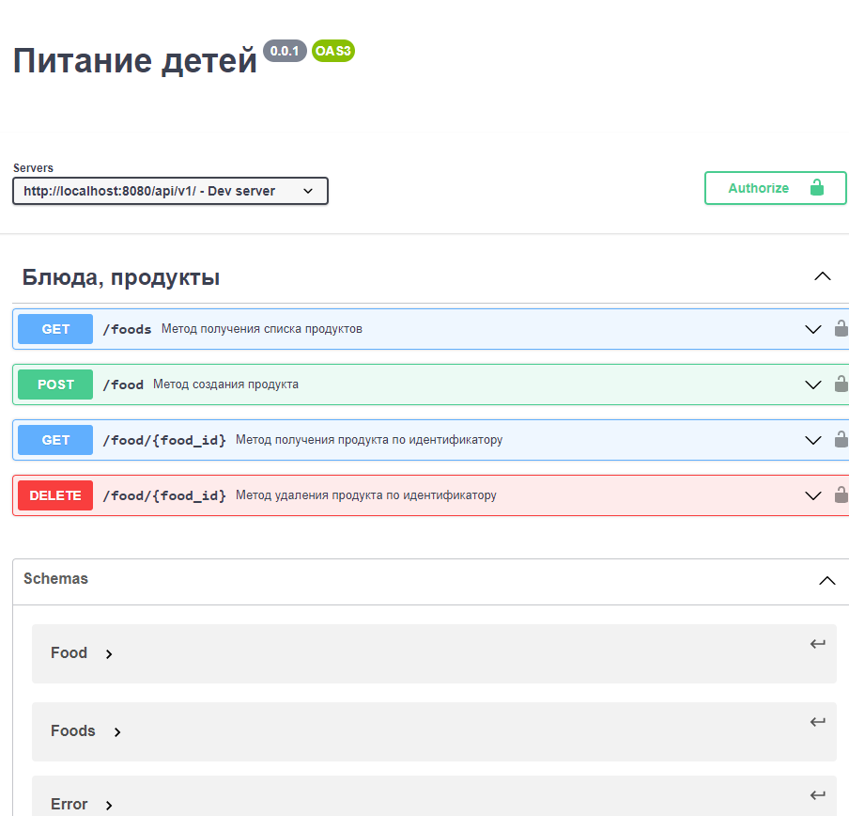
Фрагмент API

